Slide 1
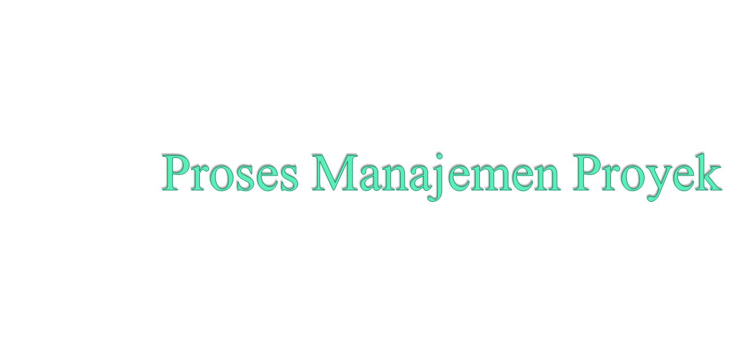

Slide 2

Manajemen Proyek dapat dipandang sebagai sejumlah proses yang berkaitan
Grup Proses Manajemen Proyek terdiri atas:
- Inisiasi Proyek
- Perencanaan Proyek
- Eksekusi Proyel
- Kontrol Proyek
- Penutupan/Akhir Proyek
Grup Proses dikenal sebagai “good practise” pada kebanyakan proyek

Slide 3

Formalisasi penerimaan hasil proyek, berupa produk, servis ataupun hasil khusus dari proyek
Inisiasi
Pendefinisian/pewenangan proyek
Mendefinisikan dan merinci tujuan proyek dan merencanakan aktivitas-aktivitas yang dibutuhkan dalam rangka mencapai tujuan proyek, sesuai dengan batasan yang telah disepakati
Akhir
Perencanaan
GPMP
Mengukur secara berkala, dan memonitor kemajuan proyek, untuk mengidentifikasi adanya penyelewengan pelaksanaan dari rencana yang sudah dibuat sebelumnya, sehingga dapat dilakukan tindakan korektif , jika dibutuhkan
Kontrol
Eksekusi
Mengintegrasikan semua sumber daya yang dibutuhkan dalam rangka mencapai tujuan proyek, dengan melaksanakan apa yang telah direncanakan

Slide 4
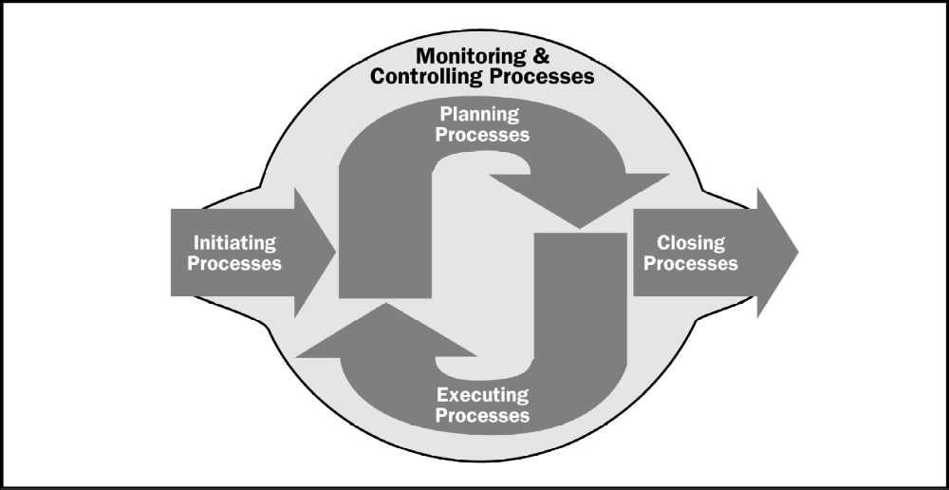
Iterasi Grup Proses

Slide 5
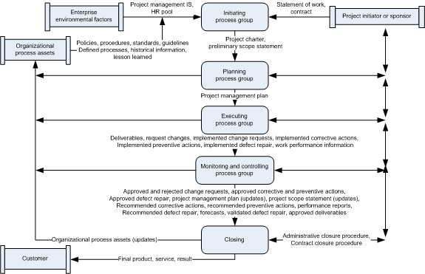
High Level Summary

Slide 6

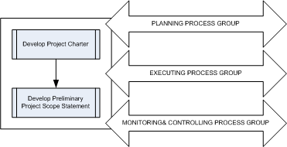

Slide 7

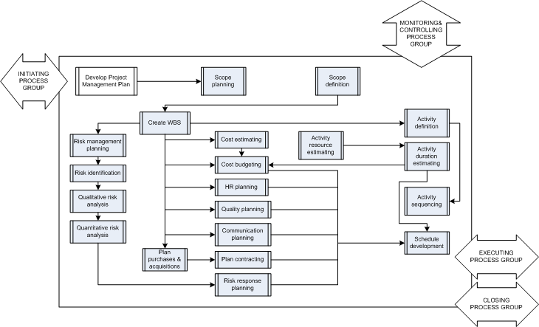

Slide 8

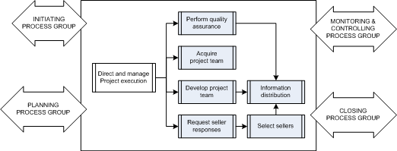

Slide 9

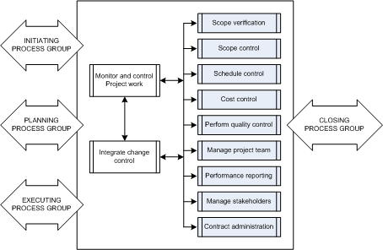

Slide 10

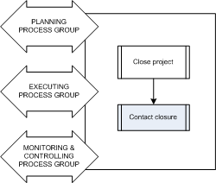

Slide 11


Slide 12

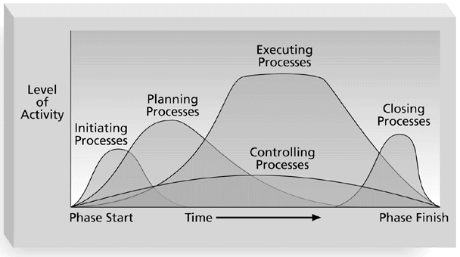

Slide 13
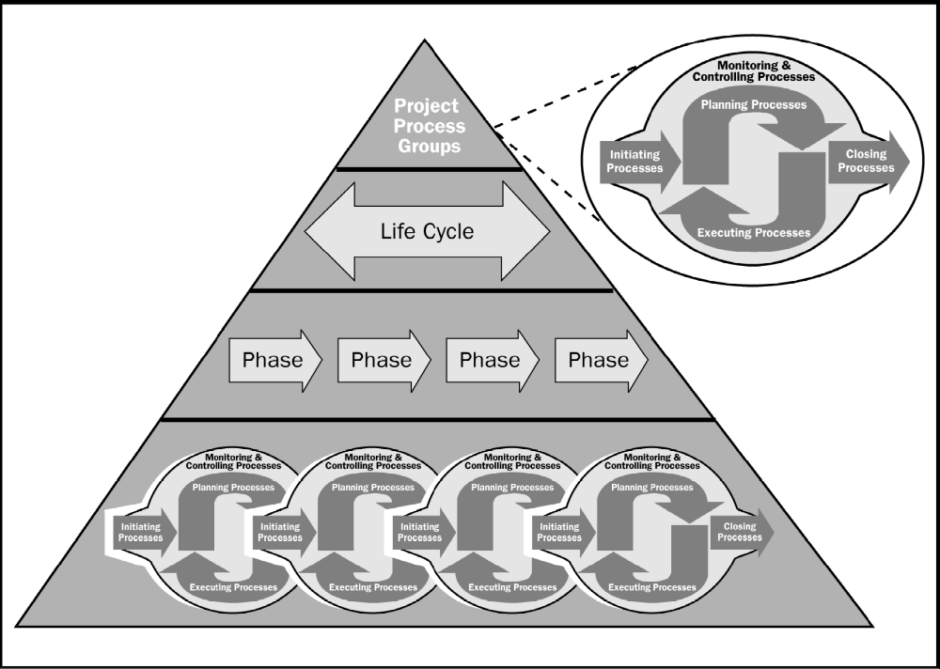
Grup Proses dan Fase-fase pada Siklus Hidup Proyek

Slide 14
TERIMA KASIH

